Slide 1
Kmeans for Anchors
南京恩博科技算法部：汤庆飞

Slide 2
背景
人工设计的anchor不一定能很好的适应指定的数据集，如果anchor的尺寸和目标尺寸差异过大，会影响模型的检测效果
根据指定数据集的目标框，生成与之匹配的anchors

Slide 3
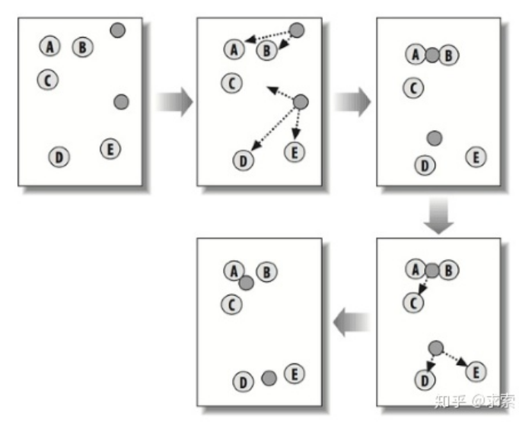
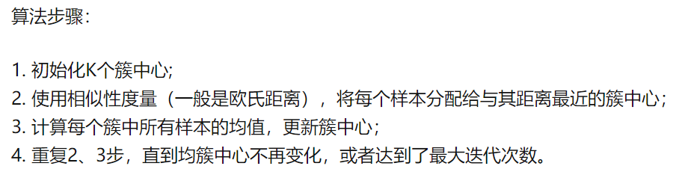
Standard K-means
K-means定义
K-means是一种简单且常用的无监督学习算法，它旨在将数据集划分成K个簇，使得相同簇之内的数据相似性高，不同簇之间的数据相似性低

Slide 4
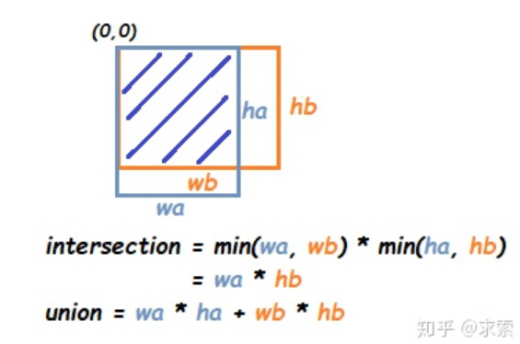
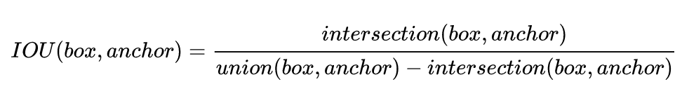
Anchors K-means
度量选择
box的宽和高作为特征
数据集图片的大小可能不同，需要对box的宽和高做归一化
若采用欧氏距离，大box簇会比小box簇产生更大的误差。我们只关心anchor与box的IOU，使用IOU作为度量更加合适。

Slide 5
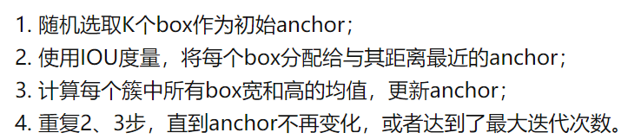
Anchors K-means
步骤

Slide 6
Q&A

